Slide 1
申报人：唐剑波
部 门：研发中心
申报通道/职位： 技术族/客户端开发
申请专业职级：10级
时 间：2021年6月18日
Notes:
各位评审好，我是来自懒人畅听研发中心的唐剑波，我申报的通道是技术族/客户端开发，申请专业职级为10级。下面我开始讲述我的内容。

Slide 2
一
个人简介和工作内容概述
二
主要工作成果
三
专业影响力和贡献
四
未来规划
Notes:
我的内容分为4个方面，一，个人简介和工作内容概述；二、主要工作成果；三、专业影响力和贡献；4未来规划

Slide 3
基本信息
学 历：解放军信息工程大学，本科
专 业：信息技术应用与管理
唐剑波
出生日期：1988年
现任岗位：安卓端leader
工作年限：工龄12年，司龄6年
第一步
Notes:
我毕业于解放军信息工程大学，本科，信息技术应用与管理专业，1988年出生，工龄12年，司龄6年，目前的岗位是安卓端leader。

Slide 4
工作经历
安卓开发工程师
初入Android开发
安卓技术经理
技术入伙创业团队，从0到1完成安卓技术团队构建。负责客户端技术架构、开发与团队管理工作。
美赛达科技
2010.05~2011.05
懒人在线
2015.03~至今
2009.03~2010.05
明思联科
2011.05~2015.03
易博天下
第一步
安卓开发工程师
参与公司手机方案项目，负责系统预装APP开发、系统框架修改。指导帮助实习生完成工作。
安卓端leader
APP架构设计、开发。
从单一技术思维，到全局思考转变。
负责团队建设与管理工作。
Notes:
2009年参加工作，2010年开始独立做项目，2011受邀入伙创业团队，从0开始组建客户端技术团队，一直做到公司被收购，并打包在新三板上市，于2015年加入懒人畅听，担任安卓端leader一职。

Slide 5
工作内容概述
团队管理
负责安卓团队人才梯队建设
需求评审、设计评审、代码评审
规范制定与推行，等日常管理工作
APP架构与规划
负责技术性工作规划与安排
建设高质量，高效率的APP长效稳定体系
研发中心技术分享管理
兼研发中心技术分享负责人，负责组织研发中心leader学习分享、各研发团队技术分享与成果分享，组织举办技术活动等。
Notes:
目前的工作内容主要由3个部分组成，一是团队管理，负责安卓团队的人才梯队建设，规范制定与推行，以及需求评审、设计评审代码评审；第二部分是负责APP技术性工作规划与安排，对APP的质量负全责；第三部分是兼任研发中心技术分享负责人，负责组织研发中心leader学习与分享、各研发团队技术分享与成果分享，组织举办技术活动等。

Slide 6
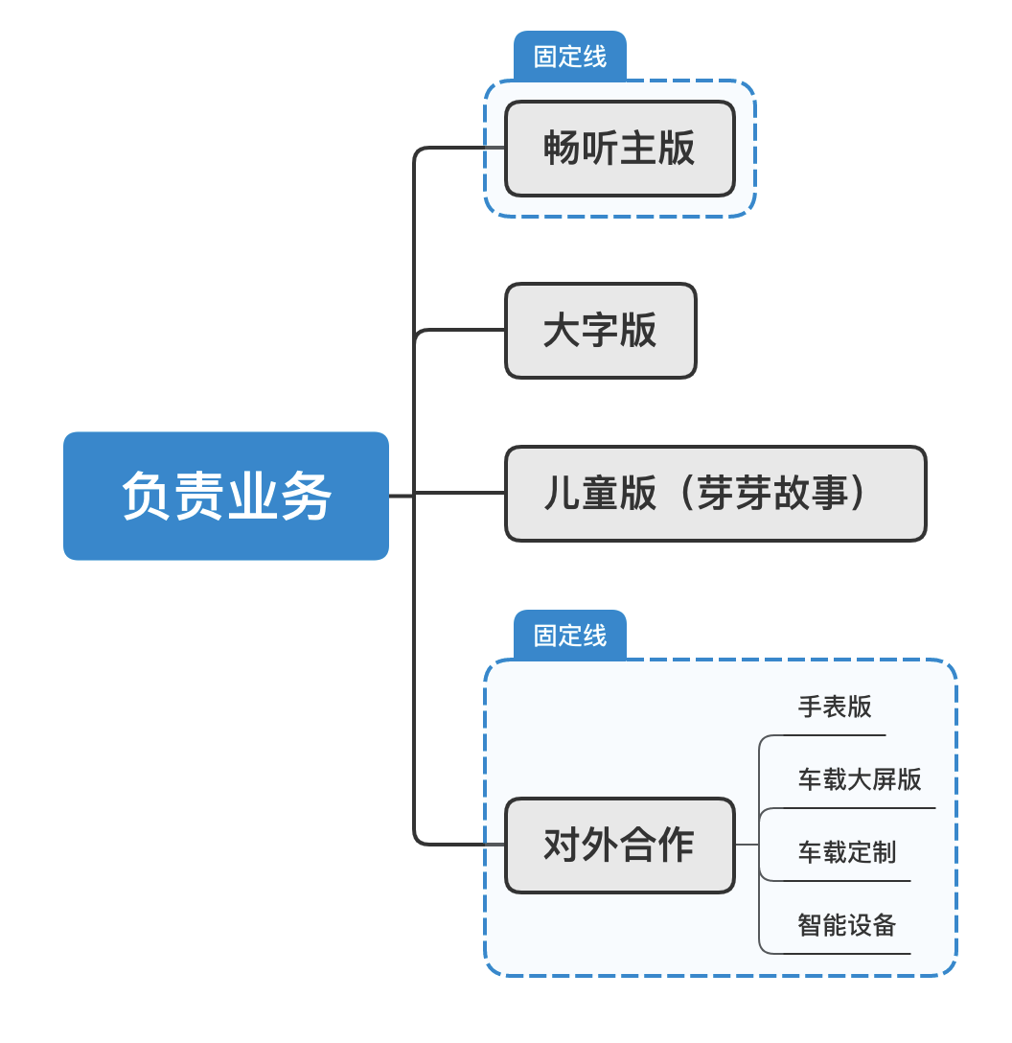
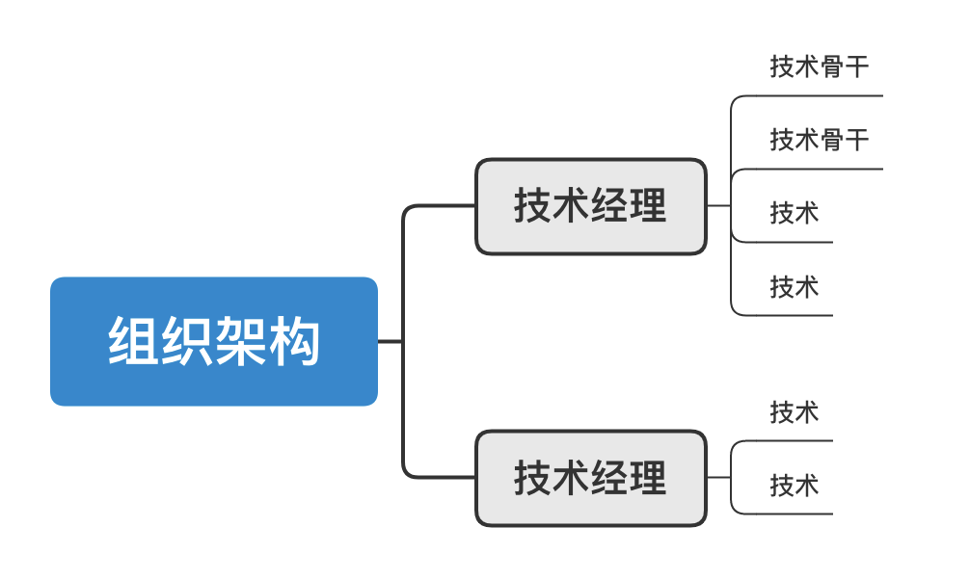
团队管理
第一步
团队组成：9人
重点工作： 1、技术规划、方案制定与推行
2、需求评审、设计评审、代码评审
3、人才招聘、团队梯队建设
4、线上问题处理
Notes:
当前安卓客户端团队由我+2名技术经理6名开发工程师构成，一共9个人，业务线分为畅听主板、大字版、儿童版、对外合作4条线，当前固定的业务线是畅听主版和对外合作两条，其他业务线按需抓人，团队非固定线人员都是多业务游走，哪里需要哪里搬，都很熟悉业务，需求都可以hold住。

Slide 7
团队管理— 成果
一、团队 重点 工作完成情况，连续 43 个版本无故障：
年度 | 人员 | 听书线 | 对外合作 | 儿童版（芽芽故事） | 大字版
2015年 | 4 | 13 | - | - | -
2016年 | 5 | 15 | - | - | -
2017年 | 7 | 16 | 3 | - | -
2018年 | 8 | 14 | 4 | 1 | -
2019年 | 9 | 18 | 6 | 7 | -
2020年 | 9 | 20 | 7 | 8 | -
2021年 | 9 | 11 | 5 | 2 | 2
第一步
二、人才梯队建设合理
两条核心业务线均由团队骨干独立带领，负责项目的设计、开发、组内管理工作，充分授权骨干对业务线的把控和管理。
Notes:
两条核心业务线均由团队骨干独立带领，充分授权骨干对业务线的把控和管理。目前懒人畅听主版已连续43个发布版本无故障。

Slide 8
主要工作成果
Notes:
接下来讲一下主要工作成果。
APP的稳定性建设过程和建设过程中的3个案例

Slide 9

第一阶段：2015~2016年 建立标准
解决线上紧要问题，设立编码规范，梳理工程结构，界面解耦，新业务模块化
稳定性建设
第二阶段： 2017~2018年 模块化
模块化改造，基础架构升级，整体代码重构，缺陷池
第三阶段 ： 2019~至今 长效治理
模块负责人轮班制、编码规范升级、静态扫描、设计&代码评审、容灾&线上诊断能力、多轮灰度
Notes:
APP的稳定性建设分为3个阶段，
第一个阶段是2015~2016n主要目标是把标准建立起来，这个阶段设立了编码规范、版本发布流程，解决线上存量问题，梳理工程结构等。
第二个阶段是2017~2018n在这个阶段进行了模块化改造，先是对功能和业务进行了拆分，再把旧有框架代码整体做了重构，这个阶段也把一些经常不了了之的问题处理方式规范化了。
第三个阶段是2019~今，主要是在围绕质量这个目标，做的一些治理。
下面我简单介绍这三个阶段所面临的阶段性问题和应付方案。

Slide 10
稳定性建设 — 第一阶段：背景概述
阶段现状
存在的问题
命名不规范，核心业务无注释，代码可读性差；
工程结构简单，代码全都堆积在一块；
历史版本mapping丢失，线上问题排查困难；
视图、逻辑、数据全写在一块，一个个类文件巨大无比......
编码不规范，维护困难
代码集中，牵一发动全身
旧版本问题调试困难
版本质量得不到保障
第一步
Notes:
第一个阶段所面临的问题主要集中在代码和发布流程管理上。
如，命名不规范、核心业务无注释，历史版本无mapping文件导致旧版本问题排查困难等

Slide 11
稳定性建设 — 第一阶段：建立标准
遇到的难题
命名不规范
+
核心业务无注释
=
可读性差
代码扎堆，类文件巨大无比
+
代码集中
=
组织结构不清晰
历史版本mapping缺失，无法反混淆
+
问题定位困难
=
发版不规范
如何攻克？
梳理流程工具：
输出
方案
解决方案：
第一步
梳理问题重点
1、设立编码规范，把人和代码都规范起来
整合多部门协作的工作流程
第二步
设定优先级
2、规范发版流程，让版本问题可回溯
整合单部门工作流程
3、梳理工程结构，让组织代码清晰
第三步
拆解问题
第四步
4、存量问题治理，先解决紧要的、影响范围大的问题
一对一了解业务同学现有工作流程
输出方案
Notes:
所以这个阶段的治理重心放在了编码规范和流程规范上。编码规范套用了阿里的java开发手册和checkstyle。对工程结构进行了梳理并设立了版本发布流程规范。

Slide 12
稳定性建设 — 第二阶段：背景概述
阶段现状
存在的问题
形式上是解耦了，但代码还是耦合的；
经常因为某个业务有问题，而阻塞发布；
基础架构不清晰，依赖关系复杂，不易于扩展；
线上偶发的问题、迭代版本中遗留的问题，久而久之就被忽视…
代码耦合度高
发布周期长
结构不清晰，代码臃肿
编译慢、开发效率低
有问题被忽视
Notes:
经过前一个阶段的规范和梳理工作，工程代码整体看来是清晰了很多，懒人在这段时间也进入了高速发展阶段，核心业务在这个阶段整体爆发，业务复杂度显著提升，为了适应狂跑的业务我们做了第二阶段的架构调整，开始了功能拆分和业务拆分，往模块化方向改造。

Slide 13
稳定性建设 — 第二阶段：模块化
遇到的难题
形式上解耦，代码还是高耦合
+
依赖关系复杂
=
维护困难
逻辑复杂还到处引用
+
一个地方改动，影响另外的地方
=
代码脆弱
类、方法、模块职责不单一
+
测试复杂，不易调试
=
调试困难
如何攻克？
指导原则：
架构改造工具：
分而治之
SRP
模块解耦
统跳协议
模块化
按功能拆分
按业务拆分
依赖工具管理
Gradle
Notes:
这个阶段遇到的问题主要是代码耦合度高，依赖关系复杂，类和方法职责不单一，代码非常脆弱，改动一个地方往往影响多处地方，维护也困难。所以我们模块化改造，首先面临的问题就是解耦和划清职责。这块我们按照SRP原则（单一职责原则）把单一职责的业务和功能进行了拆分，把包和模块也SRP化，明确了各个模块的职责。（康威定律）解耦工具用的是统跳协议，（这个后面会讲到）依赖则是用的Gradle管理。

Slide 14
稳定性建设 — 第三阶段：背景概述
阶段现状
存在的问题
业务缺乏传承
代码缺少监督，不重视质量，烂代码突破边界
线上诊断能力弱
容灾能力弱
监控能力弱
业务高速发展，没有人全部知道业务逻辑；
模块化后的业务被破坏，并接连被破坏，应了破窗效应；
线上问题依赖用户反馈，定位困难；
DNS劫持频发，严重影响用户使用；
正式发布上线后问题突发，公测暴露不够，监控设施覆盖弱……
第一步
Notes:
到了第三个阶段我们的模块数量已经超过了50个，已经没有人知道全部的业务逻辑，遇到问题只能找熟悉这块业务的人，业务模块缺乏传承，模块化也被接二连三的破坏掉，面临的问题也更加多元。

Slide 15
稳定性建设 — 第三阶段：长效治理
遇到的难题
业务多，全流程都通的人几乎没有
+
遇到问题只能找熟悉这块业务的人
=
业务模块缺少继承人
时间来不急了，下个版本再说
+
模块化被垃圾代码接二连三的破坏
=
缺乏监督体系，不重视质量
出现问题依赖用户反馈
+
定位困难，手段单一
=
线上诊断能力弱
灰度没发现问题，正式版本突发暴露
+
前后端监控不同步，告警粗放，版本/用户量/告警，无标准
=
监控能力弱
如何攻克？
业务模块缺少继承人 | → | 设立轮班制 | → | 跟进问题
架构破窗效应 | → | 设计评审 | → | 代码评审
线上问题诊断能力弱 | → | 监控页面足迹、API足迹 | → | 回溯问题
发版监控能力弱 | → | 设立灰度标准 | → | 多轮灰度
用户故障处理手段单一 | → | 1故障防护 2调试工具 3问题反馈 4自动容灾 | → | 容灾能力
Notes:
如：APP使用出现问题就完全依赖用户的反馈，而且我们定位问题的手段非常单一，线上诊断能力很弱。在用户端出现了问题，我们根本就不知道。监控能力也弱，往往灰度时没有发现问题，到了正式版本问题突发暴露。怎么来应对这些问题，业务模块缺少继承人，我们设立了轮班制并跟进业务模块的问题，以达到对业务的熟悉度；模块化被破坏我们做了设计评审和代码终审，保证设计和实际代码一致。添加了页面足迹和API足迹以及一些调试工具来增强线上问题的诊断能力。前面这些阶段介绍是我们在各个阶级面临的问题和治理方案。下面我从3个案例来讲一下各个阶段做的事情。

Slide 16
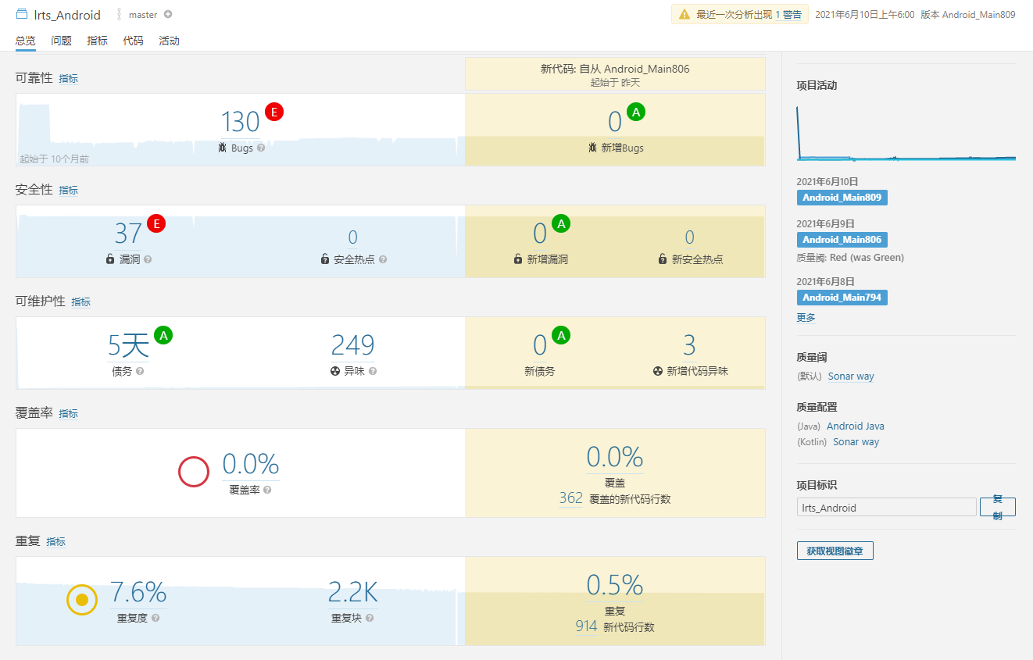
稳定性建设 — 案例1：静态代码扫描
需求
自测
提测
静态扫描
开发
测试
发布
把静态扫描纳入提测标准，杜绝增量问题
Notes:
第一个案例是代码扫描：在代码质量方面我们做了静态代码扫描，并把静态代码扫描纳入到了提测标准，杜绝问题代码新增。这块的收益还是很明显的，提高了APP质量，降低了APP的安全风险，也提升了开发对自己代码的要求。

Slide 17
稳定性建设 — 案例2：解耦界面
业务
业务
业务
业务
业务
传统的界面跳转
业务链路上全部模块强依赖
无法实现业务链路灵活跳转
用统跳协议（Router）解耦界面
路由URL映射
提供页面跳转Service
业务页面注册到统跳
根据URL，路由器统跳执行跳转
导航器（统跳）
业务
业务
业务
业务
业务
业务
Notes:
第二个案例是解耦：传统的界面跳转，业务链路上全部模块强依赖，无法实现业务链路灵活跳转，在界面解耦上，我们写了一个统一跳转服务，主要负责懒人畅听app界面之间串联，用来界面解耦。通过路由URL映射，提供界面跳转服务，业务界面注册到统一跳转服务，然后根据URL，路由器统跳进行统一跳转。

Slide 18
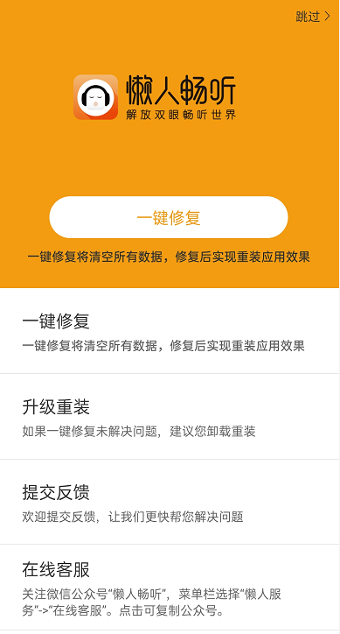
稳定性建设 — 案例3：APP容灾方案
APP故障防护
应对情况：
启动闪退
连续闪退
防护措施：
监控告警
引导解决
联系客服
下发版本
特征修复（v2 进行中）
Notes:
第三个案例是：APP容灾方案，这块我们根据自身情况，做了一套APP故障防护措施。目前这个方案主要应对的情况是启动闪退和连续闪退两种情况，防护措施有监控告警，这个主要是上报到懒人后台，出现上面两种情况则引导用户解决问题，用户解决不了的情况下提供联系在线客服功能，这种情况，用户其实是进不了APP首页了，我们就把客服模块独立了出来，让用户可以反馈问题。另外就是针对已知的一些问题特征，通过下发版本来解决同类型用户的问题。目前还正在做的是特征修复，是根据后台收集到的问题特征下发配置，来修复版本问题。

Slide 19
稳定性建设 — 案例3：APP容灾方案-启动闪退定义
启动类型分为冷启动和热启动，为了更准确的区分启动闪退我们把：App安装后的第一次启动，定义为首次启动。
启动闪退的三种情况：
1、首次启动闪退
2、冷启动闪退
3、热启动闪退
凡在启动阶段中出现的崩溃信息，则定义为启动闪退。
Notes:
这是我们对启动闪退的定义，启动类型分为冷启动和热启动，为了更准确的区分启动闪退我们把：App安装后的第一次启动，定义为首次启动。

Slide 20
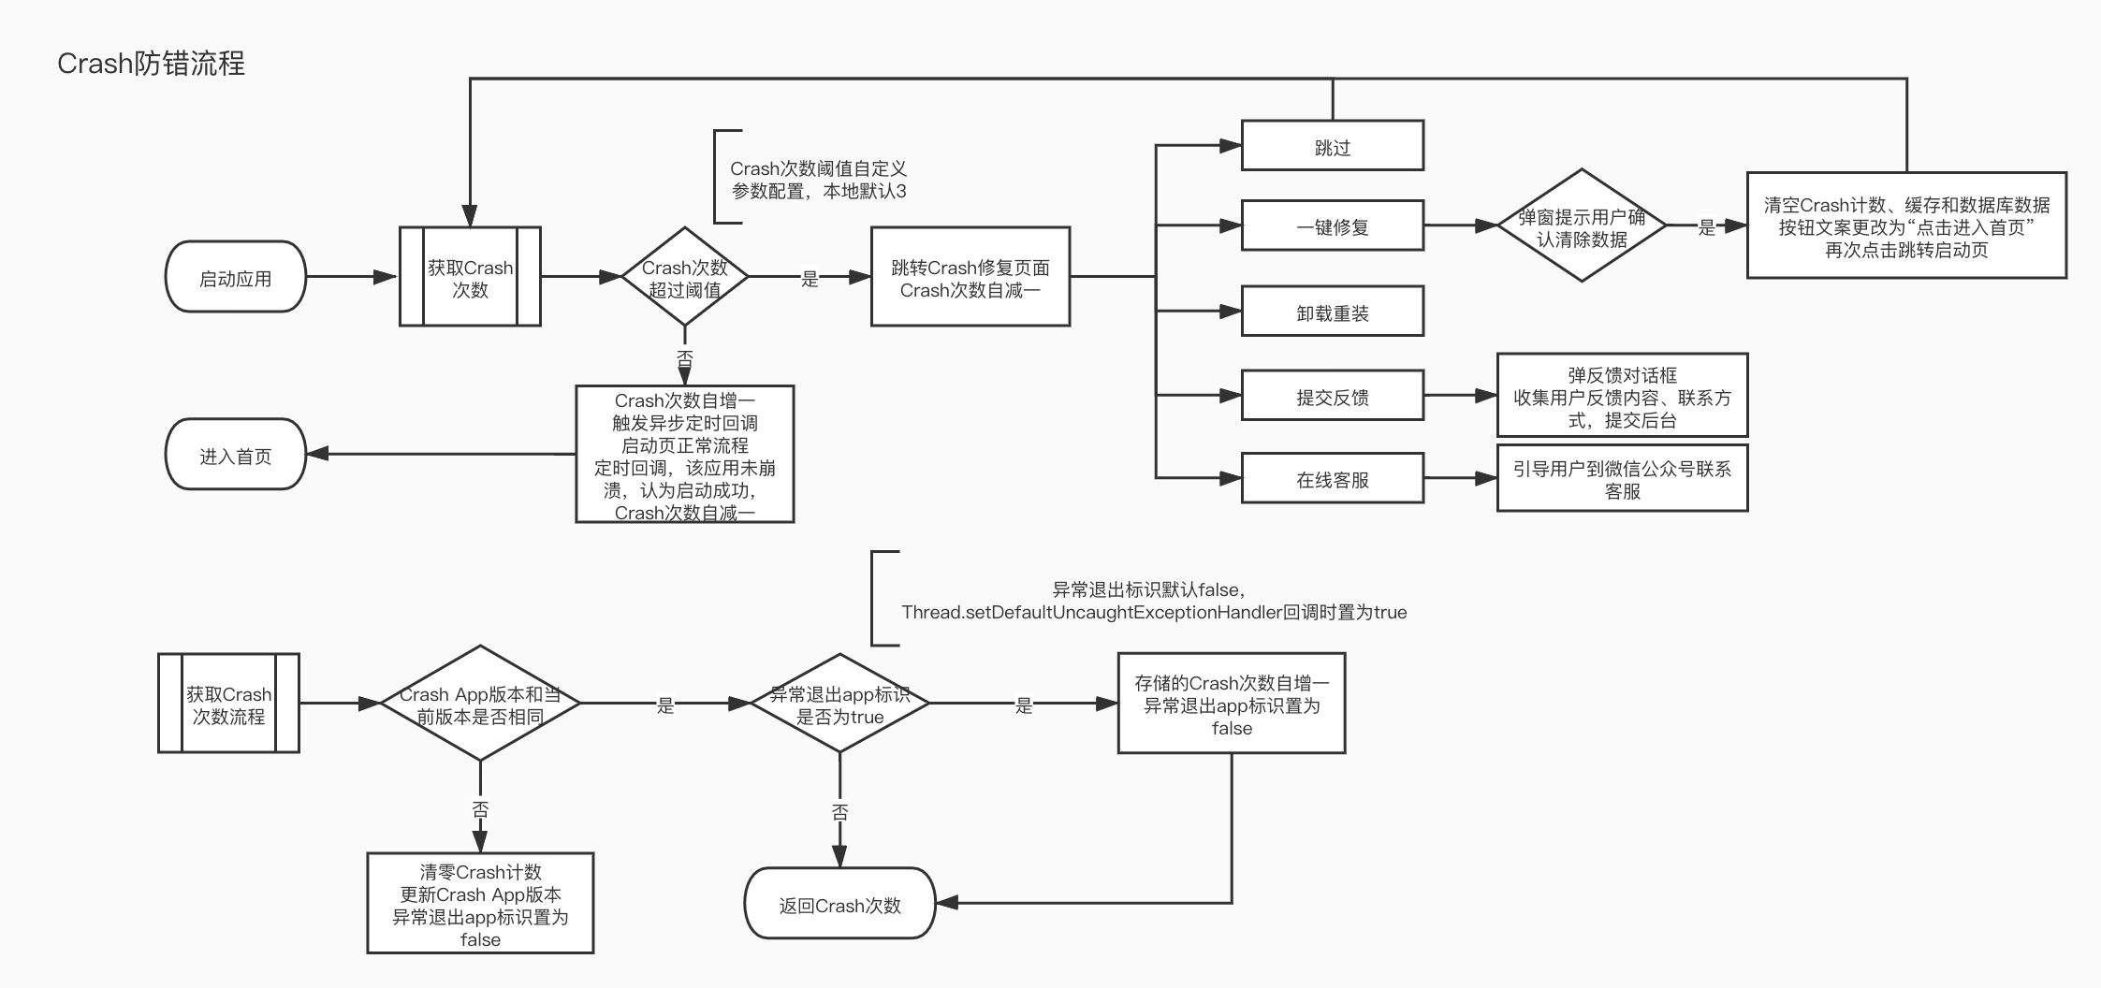
稳定性建设 — 案例3：APP容灾方案-连续闪退防护流程
Notes:
这个是APP目前的连续crash防护流程，这一块是做得非常简单粗暴的，只要出现连续crash就会触发。引导页面出来后交由用户决定解决方案。

Slide 21
稳定性建设 — 成果展示：治理成果
Notes:
经过前面介绍的3个阶段的治理，懒人畅听APP的日崩溃率从2015年的万14，降到了万3。用户日反馈量比2018年下降了35%

Slide 22
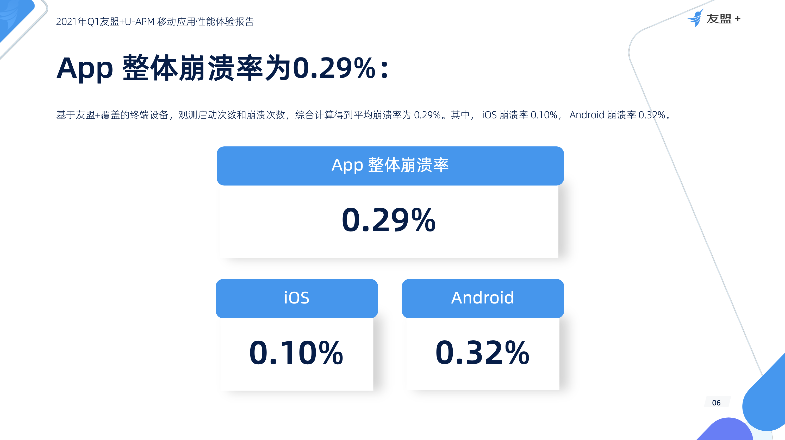
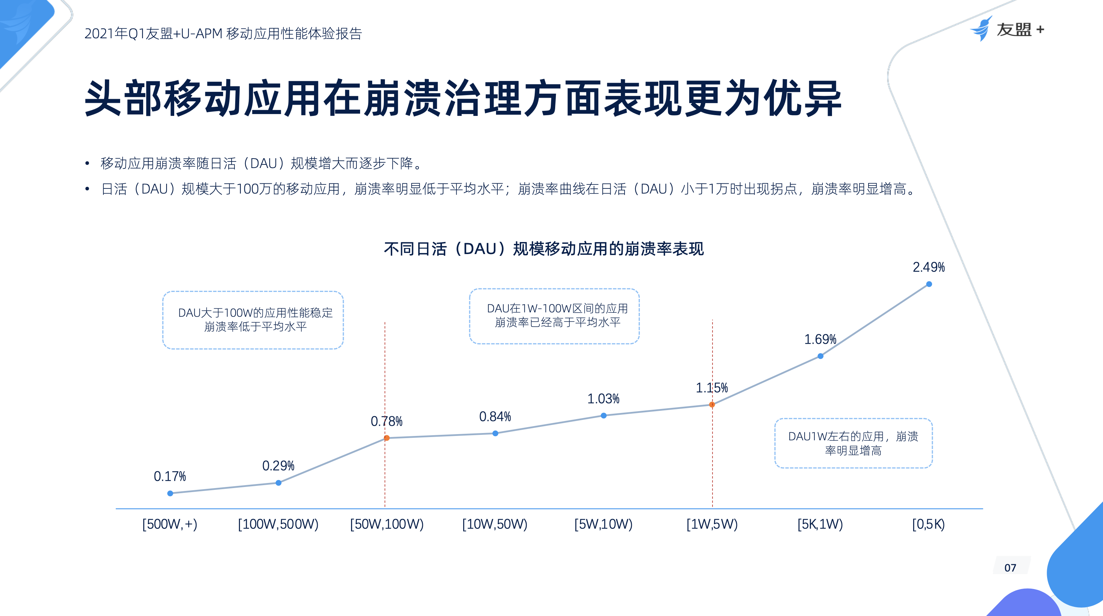
稳定性建设 — 成果展示：崩溃率，行业对比
友盟 | 崩溃次数/启动次数
全行业 | 0.29%
头部表现 | 0.17%
懒人畅听 | 0.03%
Bugly | 崩溃数/活跃设备
快看漫画 | 0.27%
酷我 | 0.18%
Q音 | 0.06%
懒人畅听 | 0.06%
500W+ DAU崩溃率表现 0.17%
Notes:
这个是我做的一个行业对比，左边是友盟最近发布的2021年第一季度友盟移动应用性能体验报告中的数据。行业APP整体崩溃率为百分之0.29，dau 500w+的头部应用崩溃率为百分之0.17，懒人畅听在友盟统计的全版本崩溃率为百分之0.03，近30天的崩溃率为百分之0.02。按设备崩溃率来计算，我们调查了几个头部应用，快看漫画的用户量与懒人畅听基本一致，快看漫画设备崩溃率为百分之0.27，集团旗下酷我的设备崩溃率为百分之0.18，Q音的设备崩溃率为百分之0.06，懒人畅听为百分之0.06。稳定性这块懒人畅听与头部应用还是非常接近的，这块的治理是有成效的。

Slide 23
稳定性建设 — 经验总结
预防
测试
灰度
线上
监控
开发
修复
监控
定位
报警
Notes:
稳定性的建设非一朝一夕之功，需要在各个环节深挖和巩固。尽量把问题前置化，从开发、测试、发布、预防、监控、报警等环节和手段做到稳定性的长效治理。

Slide 24
专业影响力和贡献
团队中积累下来的方法：委派任务总结
交代
清楚
复述
任务
加入
计划
给予
评价
谁适合？
有能力完成
是否有时间
预期时间
做什么
需要什么结果
什么时候完成
确认听懂了
确认是否能按计划完成
什么时间到什么进度
询问进度
做得怎么样？
难点是什么？
有什么问题？
做得好不好？
1
2
3
4
5
Notes:
这个是我在工作中的一个总结，懒人技术团队的leader都是由开发晋升而来，管理方面的实际操作知识都是大家经验碰撞。

Slide 25
未来规划
一、借助集团的技术力量，在播放器、有声录制、安全与合规等核心技术点上取得突破性进展；
借助集团的技术资源、分享成长体系，提升团队的技术能力和边界知识。
二、APP容灾体系建设、稳定性建设、发布规范升级、
代码管理规范升级（研发中心在推火车发布，git flow要适应变化）
三、落实做好手头对接的集团内部技术资源共享、广告系统广告产品培训等相关工作。
四、全力支持集团下达的需求任务。

Slide 26
感谢您的聆听

